Slide 1
Fog Computing

Slide 2
Passer du cloud au Fog
Même si le Cloud Computing présente de nombreux avantages, il est sur le point d’être supplanté par une manière de travailler encore plus sophistiquée : le Fog Computing, qui repose sur les mêmes principes que le Cloud Computing, mais avec bien plus de sécurité.
Le Cloud Computing présente néanmoins des inconvénients, le plus grave concernant la sécurité. Si l’intégrité du serveur qui héberge vos outils informatiques est compromise, les données de vos employés et de vos clients pourraient être exposées à des risques. En fonction de la taille de l’entreprise, cela pourrait signifier que les données de milliers voire de millions d’utilisateurs seraient compromises.
Heureusement, le Fog Computing offre une solution.

Slide 3
Passer du cloud au Fog
Le Fog Computing est un marché encore relativement neuf, qui devrait grandir de manière exponentielle en même temps que celui des objets connectés
Le Fog Computing fait référence à une infrastructure décentralisée dans laquelle les ressources de calcul et analytiques sont distribuées aux emplacements les plus logiques et les plus efficaces, en tout point du continuum entre la source de données et le datacenter du Cloud.
L'expression « Fog Computing » est associée à Cisco en raison de la marque déposée « Cisco Fog Computing ». Cependant, il est ouverte à la communauté au sens large.
Le terme de « Fog » (un brouillard) exprime l'idée que les avantages du Cloud (un nuage) doivent se rapprocher de la source de données. On peut en effet considérer que le brouillard est un nuage proche du sol.

Slide 4
Fog Computing
Le Fog Computing offre des services hébergés similaires au cloud Computing, comme des ressources de traitement, des espaces de stockage ou encore des applications, mais qui vont être géographiquement à proximité des réseaux locaux. Alors que le cloud Computing traite un très grand nombre de données, le Fog Computing est composé de très nombreux Clouds de proximité, afin d’éviter une gestion et un traitement d’un tel nombre de données par une seule entité.

Slide 5
Fog Computing
Le Fog Computing ou informatique en brouillard ou informatique géodistribuée, consiste à exploiter des applications et des infrastructures de traitement et de stockage de proximité, servant d'intermédiaire entre des objets connectés et une architecture informatique en nuage classique.
Le but est d'optimiser les communications entre un grand nombre d'objets connectés et des services de traitement distants, en tenant compte d'une part des volume de données considérables engendrés par ce type d'architecture (mégadonnées) et d'autre part de la variabilité de la latence dans un réseau distribué, tout en donnant un meilleur contrôle sur les données transmises.

Slide 6
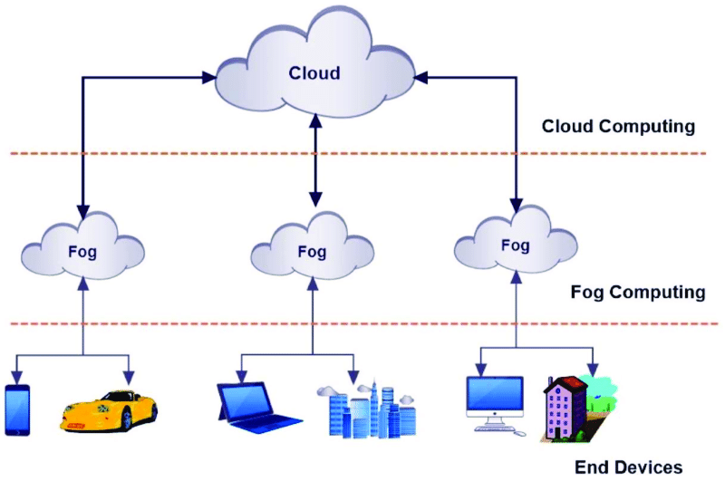

Slide 7
Fog Computing
Le Fog Computing, également appelé « Edge Computing », repose sur le même principe que le Cloud Computing, en cela qu’il externalise l’essentiel du stockage et de la puissance de traitement plutôt que de tout héberger sur site. Toutefois, le Fog Computing présente une différence majeure : il « étale » les données entre de nombreux serveurs plutôt que de toutes les stocker au même endroit.
Grâce aux tampons virtuels, le Fog Computing peut continuellement déplacer les paquets de données sans qu’aucun fichier ne soit jamais entièrement à un endroit : il s’agit d’une forme de chiffrement qui signifie que, même si l’intégrité du serveur est compromise, personne ne pourra dérober vos données.

Slide 8
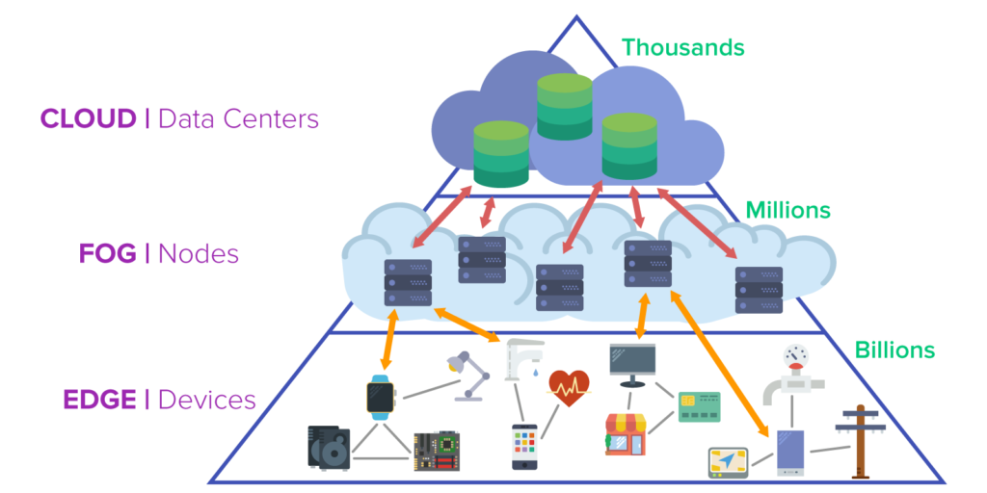

Slide 9
Fog Computing
Le Fog permet une réduction de temps de gestion des données et une amélioration de la qualité du service rendu.
le Fog Computing peut apporter de meilleurs garanties sur le sujet de la sécurité.
Les données traitées vont être stockées dans un « mini cloud » local et dédié à ces données, ce qui va leur apporter une plus grande confidentialité et sécurité.

Slide 10
Caractéristiques
la mise en œuvre d'un grand nombre de capteurs intelligents ou d'objects connectés,
l'utilisation de l'informatique dans le nuage,
des volumes de données importants à traiter,
une sensibilité à la latence des communications dans le réseau,
une large distribution géographique des objects connectés et/ou la prise en compte de leur localisation,
une hétérogénéité des équipements,
l'utilisation de réseaux sans-fils et/ou d'équipements mobiles.
Outre la décentralisation des traitements et l'optimisation des communications, l'informatique géodistribuée permet un meilleur contrôle des équipements et des flux d'informations et une meilleure sécurité.

Slide 11
Les enjeux du Fog Computing pour les utilisateurs.
Le Fog Computing est un marché encore relativement nouveau, mais qui va croître en même temps que celui, déjà beaucoup plus connu, des objets connectés
Le Fog Computing offre des services déjà existants avec plus de fluidité, de stabilité et de rapidité, tout en bénéficiant d'une sécurité accrue, mais aussi de nouveaux services qui représentent le monde de demain.

Slide 12
Avantages
La technologie Fog Computing présente des avantages considérables par rapport au cloud Computing. De nombreuses plates-formes IoT tirent plus d'avantages du Fog que du cloud.
Quantité minimale de données envoyée au cloud.
Économiser la bande passante
Réduire la latence des données
Améliorer la sécurité des données
Traitement immédiat des données

Slide 13
Difference entre Fog Computing et Cloud Computing
 | CLOUD COMPUTING | FOG COMPUTING
Architecture | Centralisée | Décentralisée
Nombre de nœuds | Peu | Beaucoup
Latence | haut | Bas
Security | Moins Sécurisé | Plus sécurisé

Slide 14
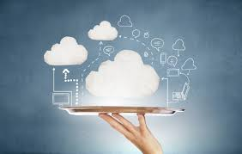
Merci pour votre attention

